Slide 1
Ранним утром на цветок,
Пчелка прилетела, Опустила хоботок, И пыльцы поела. Возвратилась в улей снова, Позвала с собою: «Там нектара очень много, Полетим со мною!».

Slide 2
Тайный мир пчел.
Проект группы «Василек»

Slide 3
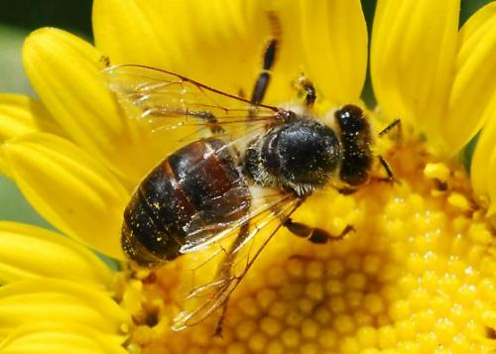
Характеристика проекта
Вид проекта: творческий ( с привлечением специалистов: музыкальный руководитель, воспитатель по физкультуре).
Направленность: развитие познавательных и творческих способностей.
Продолжительность: 1 месяц
Участники: педагоги, дети, родители.

Slide 4
Цель проекта:
Расширить представления дошкольников о пчелах, видах пчел, их образе жизни. Развить познавательный интерес, формировать чувства удивления и восхищения полученным результатам.

Slide 5
Задачи проекта:
Создать условия для развития свободной творческой личности ребенка, познавательных и творческих способностей детей в процессе разработки совместного проекта.
Побуждать детей отражать свои впечатления в художественно-эстетической деятельности.
Развивать любознательность, творческое воображение

Slide 6
Основные направления работы с детьми
Непосредственно образовательная деятельность
Совместная деятельность взрослого и ребёнка
Самостоятельная деятельность детей
Театрализованная деятельность
Художественное творчество
Чтение художественной литературы
Рассматривание поделок
Игры

Slide 7
Что мы знаем?
Что пчелы собирают нектар.
Пчелы умеют летать.
Есть пчелы помощники.
Есть пчелы рабочие и охранники.
Есть пчелы трутни.
Есть пчела матка.
Пчелы живут в ульях.
Матка пьет маточное молочко и нектар.
Из меда изготавливают прополис.
Когда пчела ужалит, она умирает.
Пчелы ядовитые.

Slide 8
Что хотим узнать?
Как пчелы делают мед?
Почему пчелы жалят?
Как пчелы собирают мед?
Что едят пчелы?
Из чего состоит яд пчел?
Как кусаются пчелы?
Какие лекарства делают из меда?
Как делают прополис из меда?
Из чего пчелы делают соты?

Slide 9
Как можно узнать?
В интернете.
Спросить у бабушки и дедушки.
В библиотеке.
В детском саду.
В книгах.
В научных фильмах, мультфильмах.

Slide 10
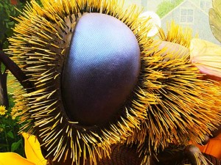
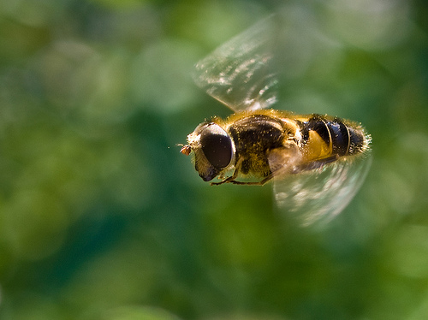
Эстафета «Веселые пчелки»
Аппликация «Пчела»
Создание мини музея «Юный пчеловод»
Викторина «Все о пчелах»
«Тайный мир пчел»
Картотека игр и заданий «Жизнь пчел»
Совместное изготовление пчелиного улья
Постановка экологической сказки «Пчелка Майя»
Выставка детских рисунков

Slide 11
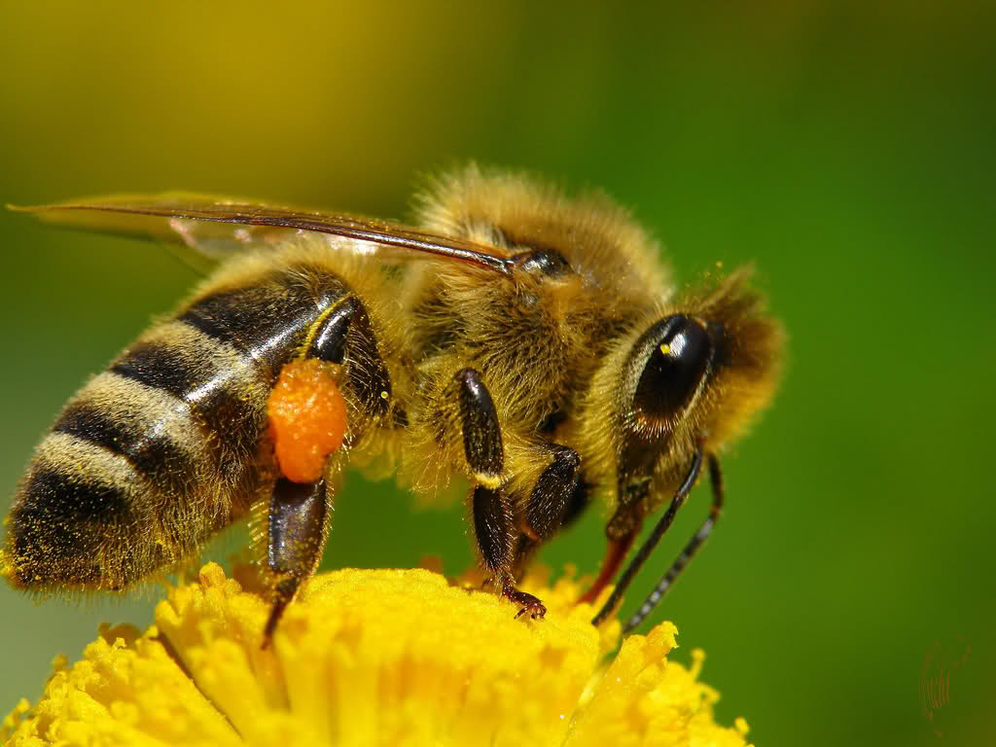
Реализация проекта

Slide 12
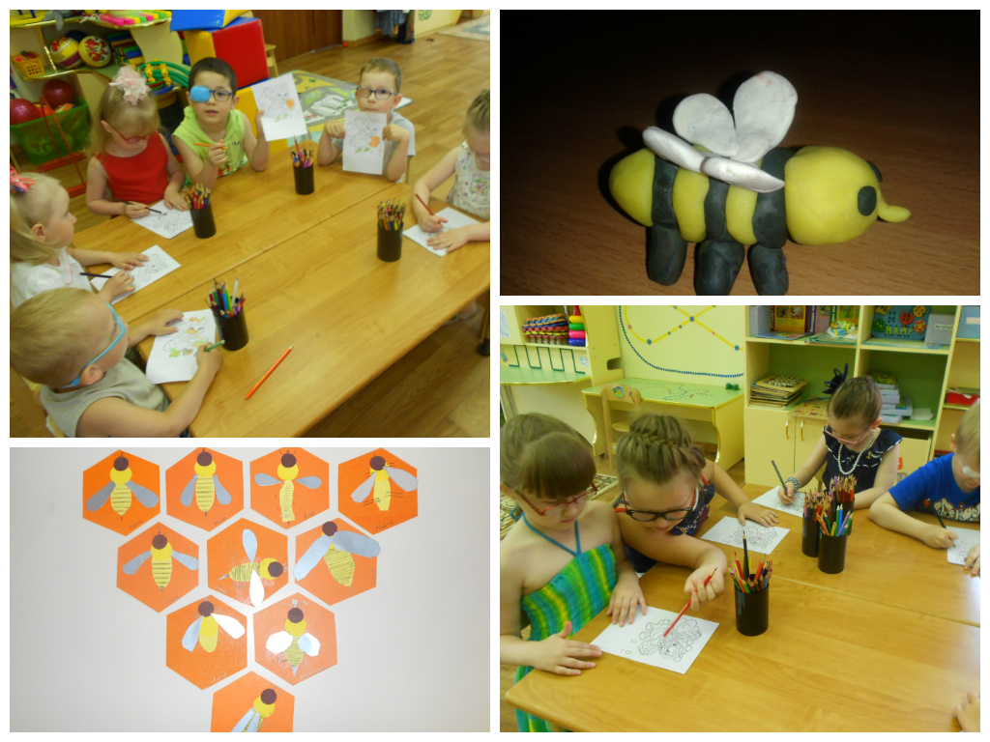
Мы лепили, рисовали и ни капли не устали!

Slide 13
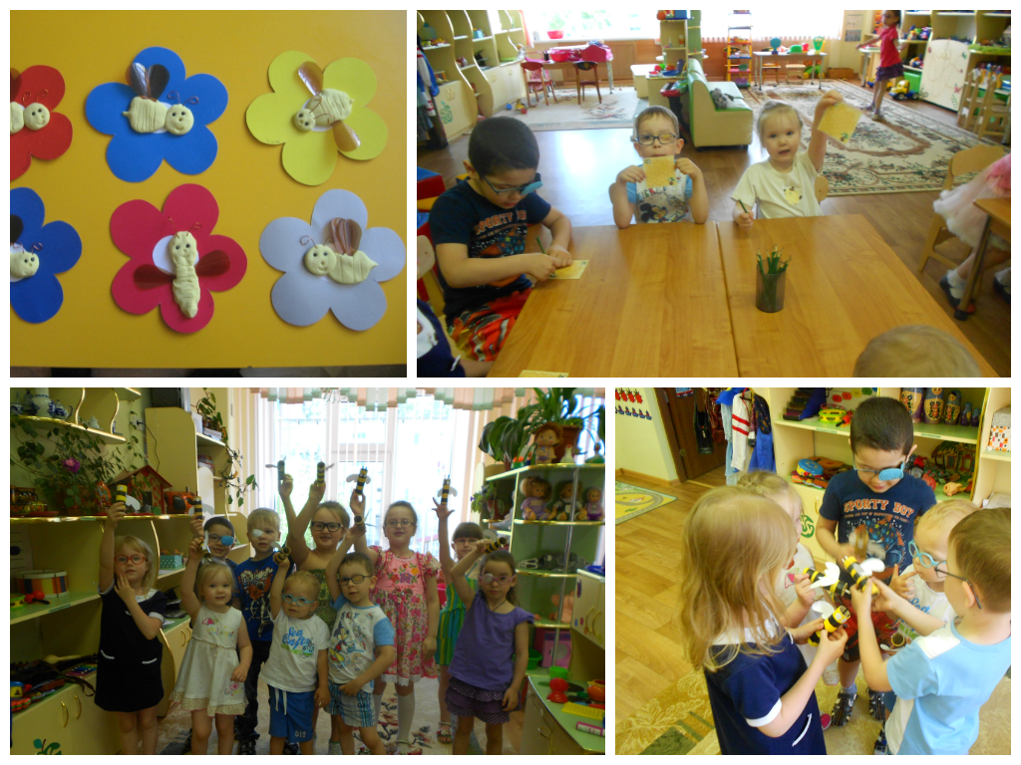

Slide 14
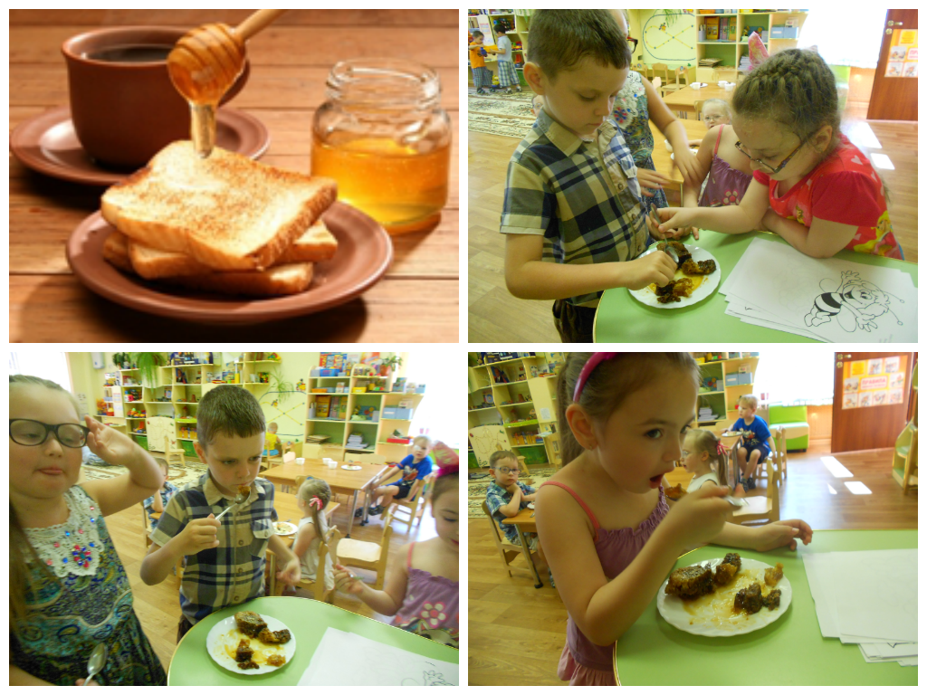
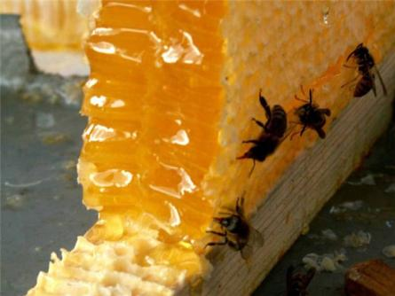
Вот тебе, сластёна, мёд Можешь кушать целый год...

Slide 15
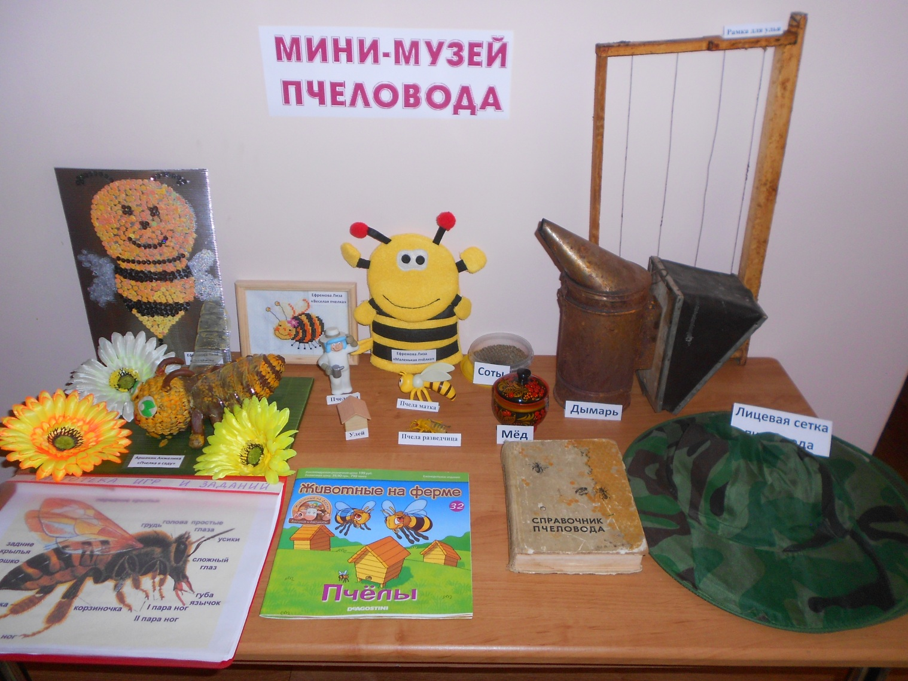
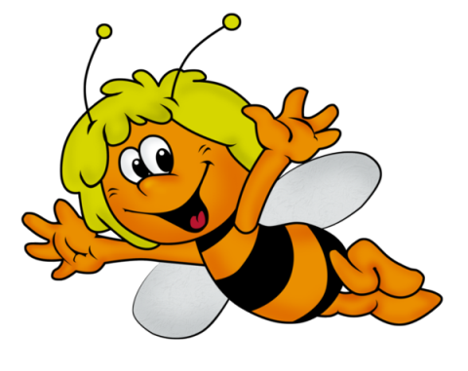
Хранятся в музеях секреты и тайны, Открытия, сотни находок случайных.

Slide 16
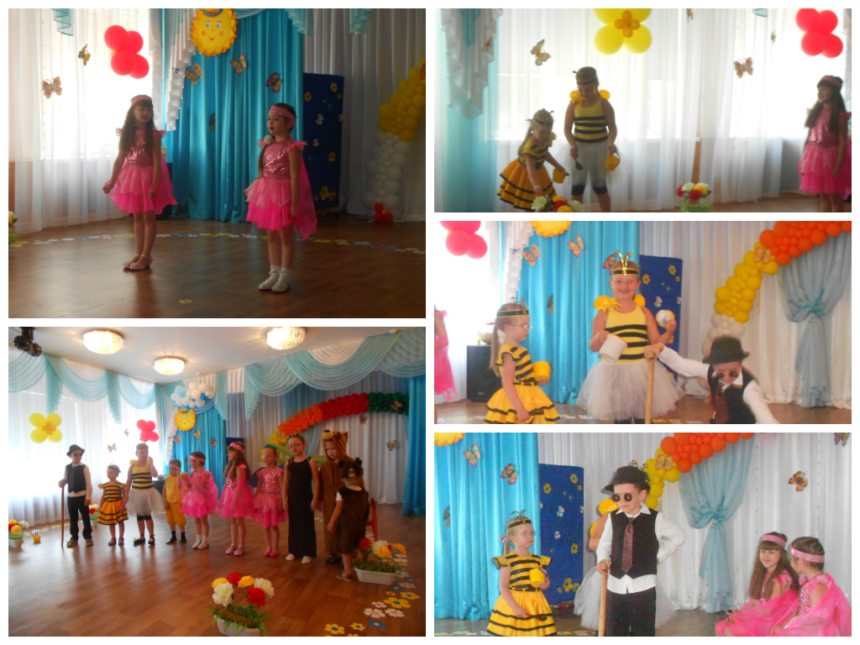
Презентация проекта другим группам.

Slide 17
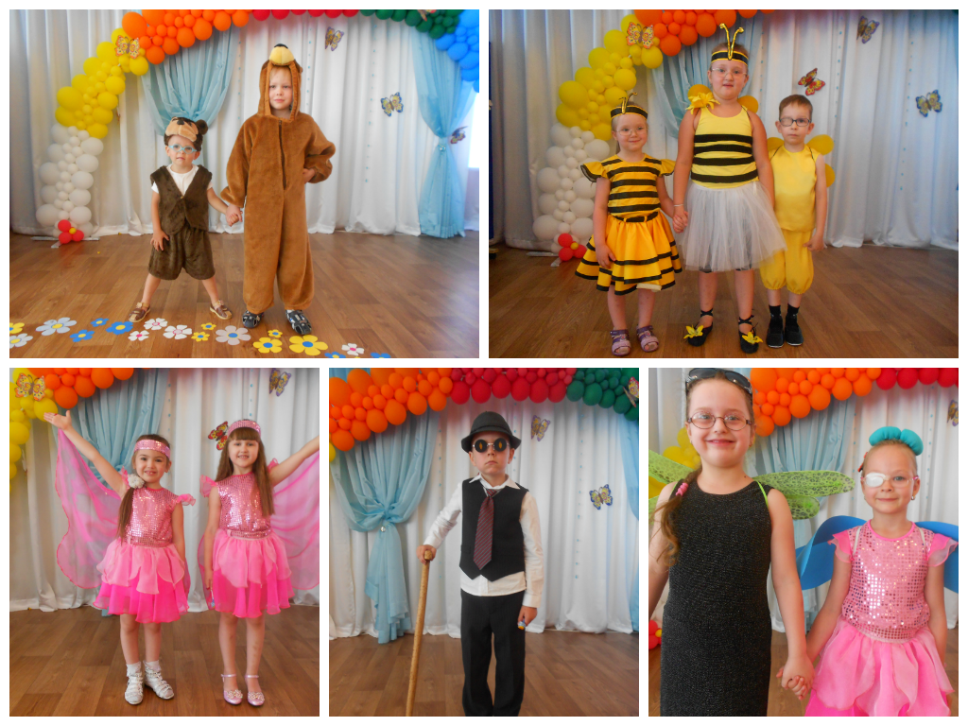

Slide 18
Мы учили и читали
Стихотворения о пчелах
Пословицы, поговорки и загадки
Сказки

Slide 19
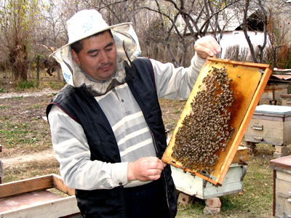
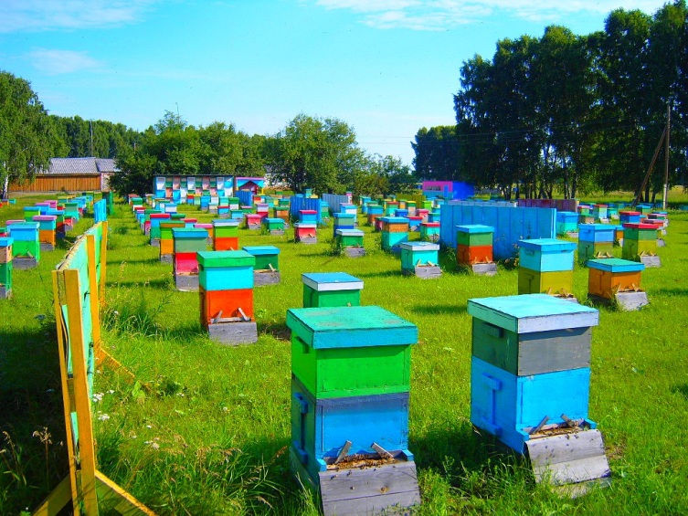
Мы беседовали:
Кто такие пчелы?
Как пчелы делают мед?
Для чего пчелы делают мед?
Почему пчелы живут в ульях?
Что происходит с пчелами зимой?
Почему пчелы жалятся?

Slide 20
Результаты проекта
Проект длился 1 месяц.
За это время дети узнали:
Кто такие пчелы.
Виды пчел.
Как живут и работают пчелы.
Где живут пчелы.
Кто ухаживает за пчелами.
Какую пользу приносят пчелы для человека.

Slide 21
Спасибо за внимание!

